Slide 1





veLORA
TRABALHO DE CONCLUSÃO DE CURSO
VELORA - APLICAÇÃO WEB DE GERENCIAMENTO ÁGIL
Apresentado por:
Fernanda Mayumi Sato
Julia Carolina de Biazi Cardoso
Pamela Brandao Olival

Slide 2
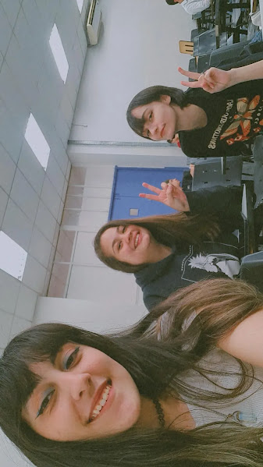








TIME
Fernanda Mayumi Sato
Julia
Carolina de Biazi
Pamela
Brandão Olival
Documentation and Quality Analyst
UX/UI Designer e Front-End Developer
Technical Lead e Full Stack Developer
veLORA
2

Slide 3


1 | Introdução, Objetivo e Motivação
2 | Metodologias Ágeis
3 | Metodologia de Pesquisa
4 | Softwares Semelhantes
5 | Modelagem
6 | Desenvolvimento
7 | Conclusão
AGENDA DA APRESENTAÇÃO
veLORA
3

Slide 4

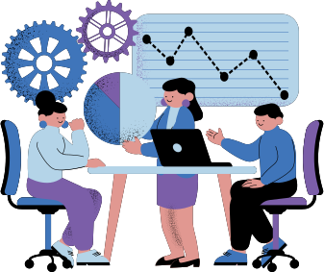
1
INTRODUÇÃO, OBJETIVO E MOTIVAÇÃO
Dificuldades ao se adaptar
Constantes mudanças: tecnologias, novas demandas e atender necessidades do cliente
precisam de mais eficiência
dificuldade em integrá-las
falta de comunicação
OBJETIVOS:
Implementar Scrum com os quadros Kanban
Ensinar o Usuário a utilizar as metodologias
Utilização do PDCA para conhecimento das equipes
Organizar os Projetos com Documentos e Métricas
veLORA
4

Slide 5


2
METODOLOGIAS ÁGEIS
Metodologias Ágeis são práticas voltadas para o desenvolvimento ágil de projetos, priorizando entregas rápidas, colaboração contínua e adaptação a mudanças.
veLORA
5

Slide 6
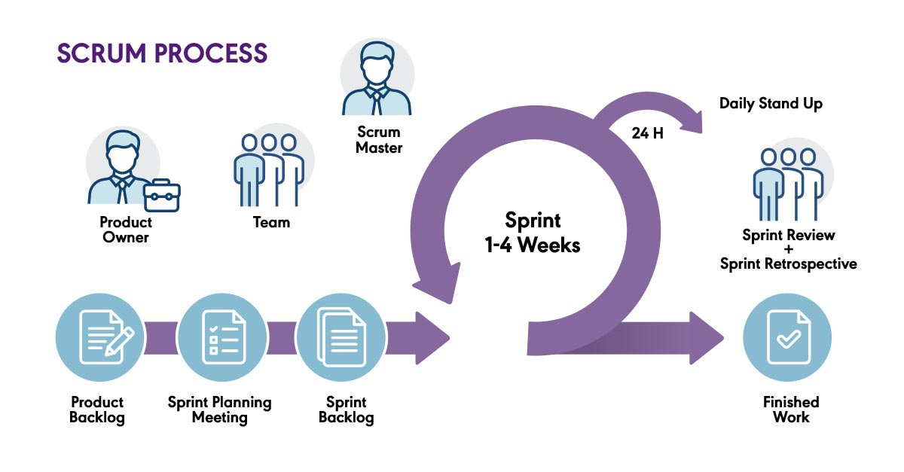

2
SCRUM
PROCESSO SCRUM
veLORA
6

Slide 7
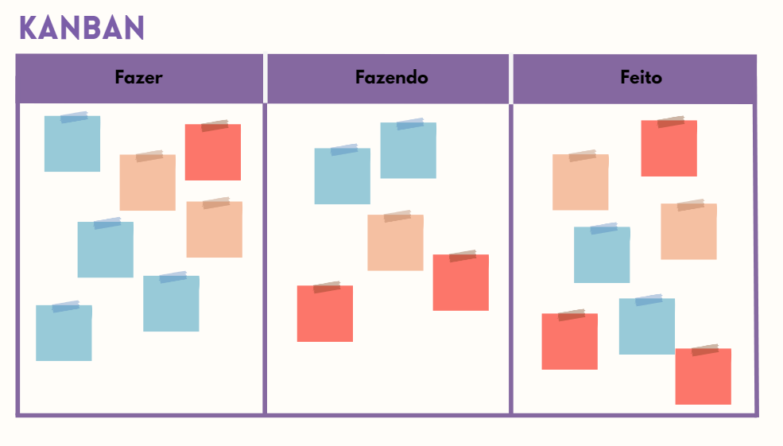
2
KANBAN
A Fazer
Fazendo
Concluido
veLORA
7

Slide 8
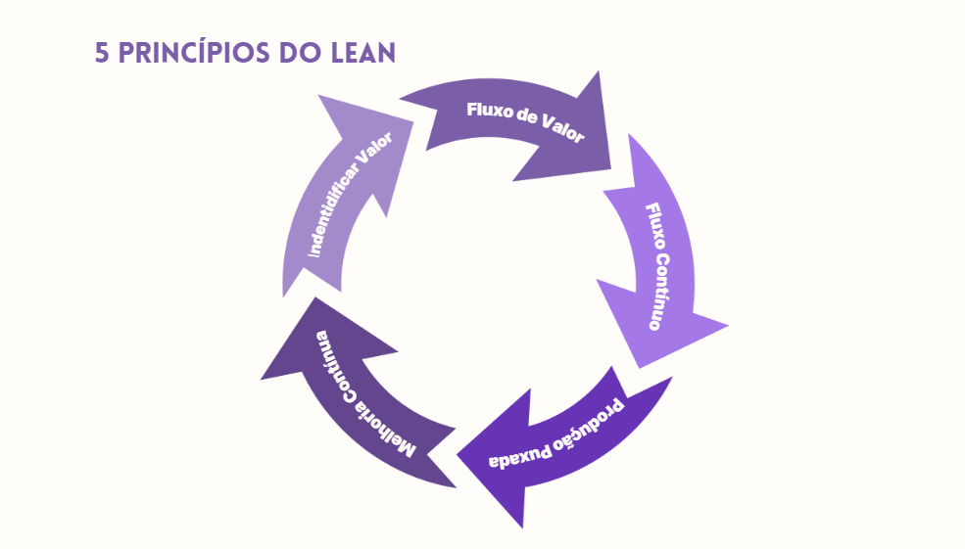
2
LEAN
5 PRINCÍPIOS DO LEAN
veLORA
8

Slide 9
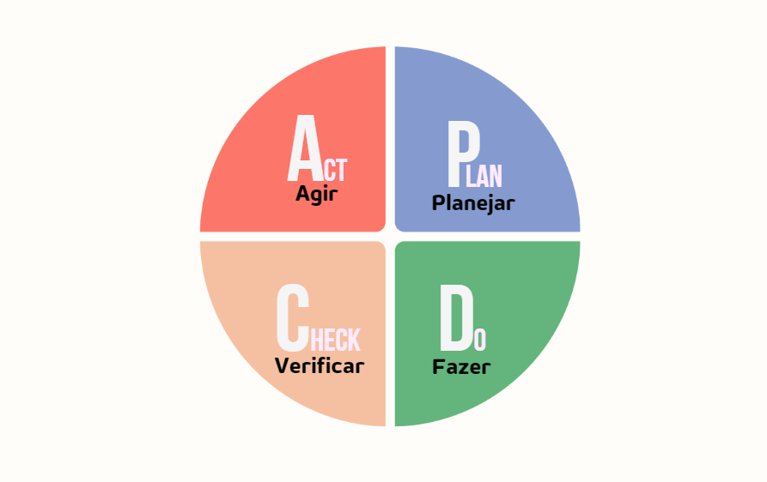

2
PDCA
5 PRINCÍPIOS DO LEAN
1 Identificar o Problema
PDCA
2 Analizar o Problema
Padronizar os Procedimentos
9
3 Analizar o Problema
Manter os Resultados
8
4 Criar o Plano de Ação
Efetuar correções
7
Verificar os Resultados Obtidos
6
5 Execução do Plano de Ação
veLORA
9

Slide 10


3
METODOLOGIA DE PESQUISA
Critérios de avaliação para viabilidade do projeto
Necessidade dos usuários;
Questionário com 59 profissionais;
Dificuldades com ferramentas complexas;
Falta de integração com metodologias;
Dados orientaram o desenvolvimento da Velora
Soluções práticas e eficientes
veLORA
10

Slide 11





3
QUESTIONÁRIO DE PESQUISA
veLORA
11

Slide 12
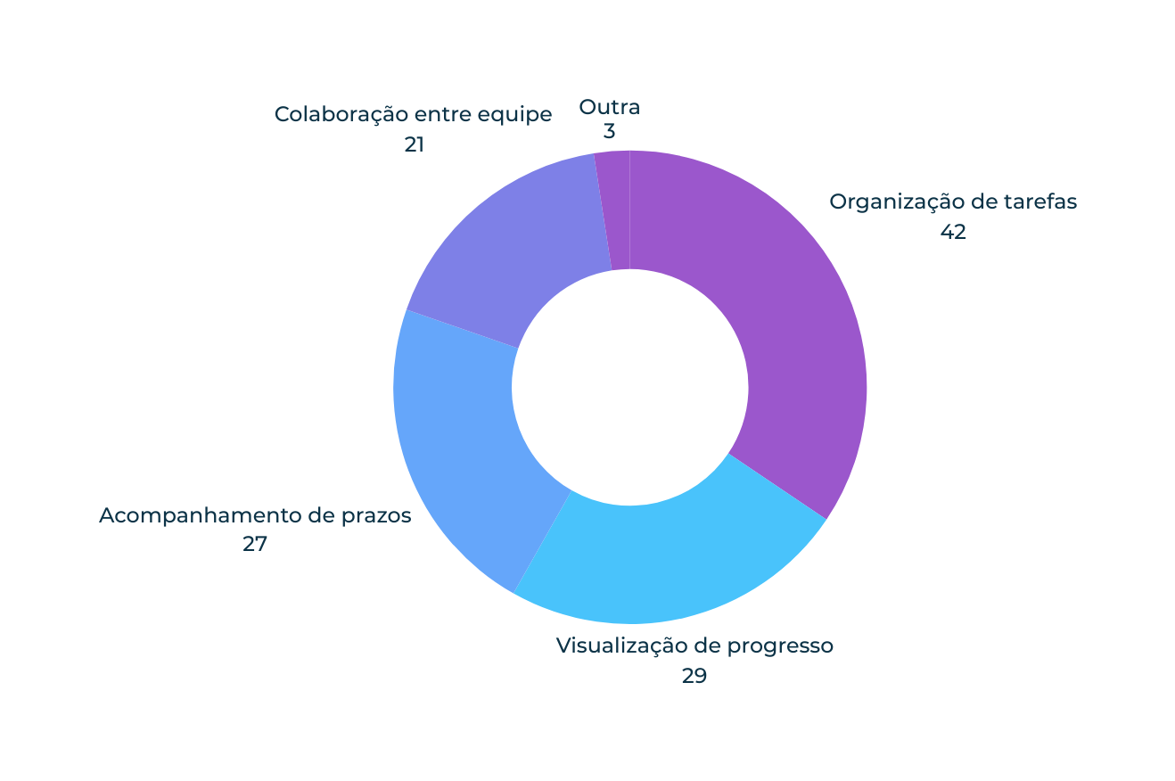
3
QUAIS SÃO AS FUNCIONALIDADES MAIS IMPORTANTES PARA VOCÊ EM UMA FERRAMENTA DE GESTÃO DE PROJETOS? (MULTIPLA ESCOLHA)
veLORA
12

Slide 13
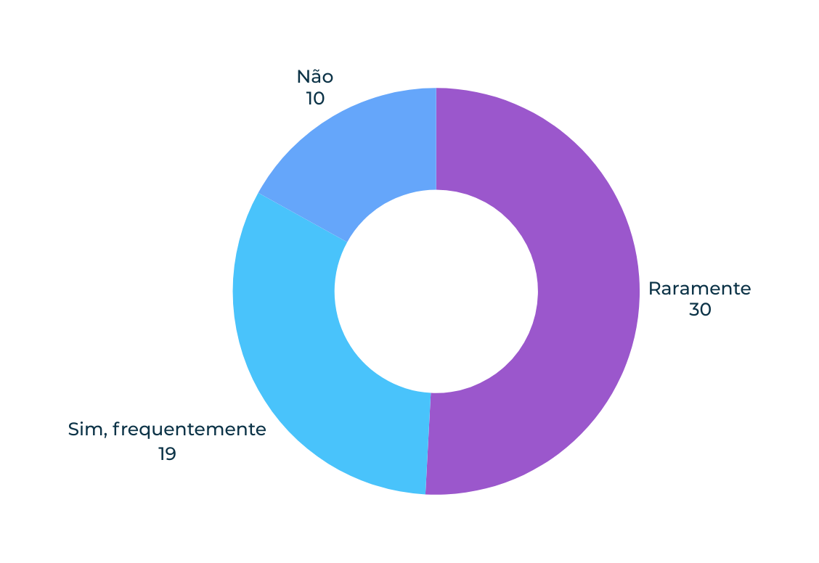
3
Sua empresa costuma adotar novas ferramentas de gerenciamento?
veLORA
13

Slide 14
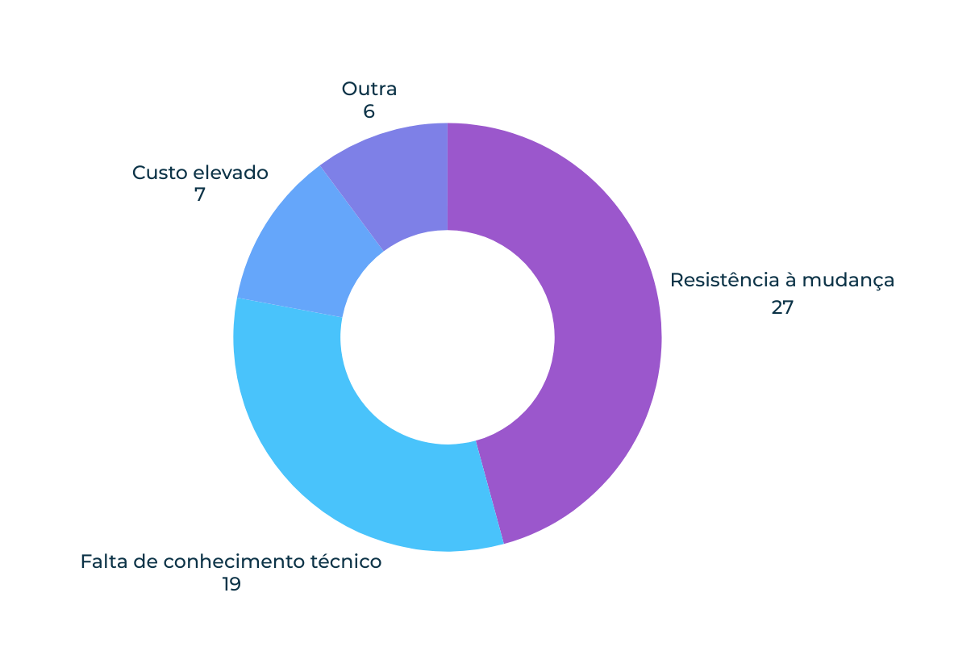
3
Quais barreiras sua equipe encontra ao adotar novas ferramentas de gestão?
veLORA
14

Slide 15






4
SOFTWARES SEMELHANTES
Como o Velora se destaca no mercado?
VELORA
Organização Kanban
Organização PDCA
Métricas
Facilidade de Aprendizado da Metodologia
veLORA
15

Slide 16




5
MODELAGEM
Requisitos, Caso de Uso e Diagramas
Gestão
Superior
Lead
Funcionário
veLORA
16

Slide 17
5
MODELAGEM
Requisitos, Caso de Uso e Diagramas
Lead
Superior
Gestão
REQUISITOS FUNCIONAIS:
Funcionário
REQF_002 | A aplicação deve permitir que o usuário com perfil “Gestão” efetue a manutenção (incluir, alterar, excluir) dos demais usuários.
REQF_05 | Os usuários com perfil “Superior” deverão ser os únicos a poder criar um Kanban de projeto.
REQF_06 | Os usuários com perfil “Superior” deverão ser os únicos a poder criar, alterar e excluir um quadro PDCA.
REQF_007 | A aplicação deve permitir que os usuários possam visualizar e alterar seus próprios Kanban Pessoais.
REQF_010 | A aplicação deve permitir que os usuários possam visualizar os quadros Kanban e PDCA aos quais tenham a permissão concedida pelo “Superior”.
REQF_016 | Os usuários com perfis “Superior” e “Lead” poderão fazer a manutenção (incluir, alterar, excluir) as tarefas do Kanban de Projeto do qual fazem parte.
REQUISITOS NÃO FUNCIONAIS
E REGRAS DE NEGÓCIO:
REQNF_001 | O sistema deverá ser de fácil aprendizagem e operação para seus usuários.
REQNF_004 | Deverá ser acessível por Navegador Web.
RN_001 | O e-mail para cadastro deve ser aquele provido pela empresa.
RN_002 | Somente o Perfil Gestor pode fazer a manutenção do sistema.
veLORA
17

Slide 18
5
Mantém Kanban de Projeto
Kanban Pessoal
Kanban de Projeto
Mantém PDCA
PDCA
Dicas de Ágil
Aprova Cadastro
Mantém Kanban de Projeto
Mantém usuários
Aprova Acesso
Gestão
Superior
Lead
Funcionário
veLORA
18

Slide 19
5
MODELAGEM
Requisitos, Caso de Uso e Diagramas
Usuário
Tarefa
Projeto
Documento
Pessoal
PDCA
veLORA
19

Slide 20
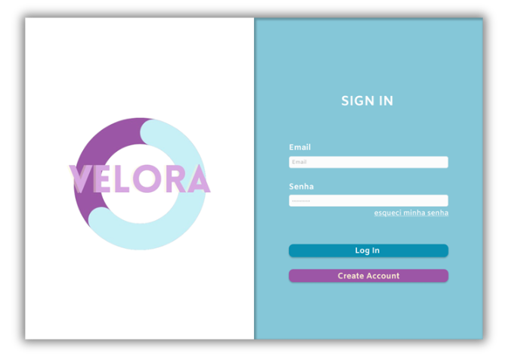
5
MODELAGEM
Protótipo: Login
veLORA
20

Slide 21
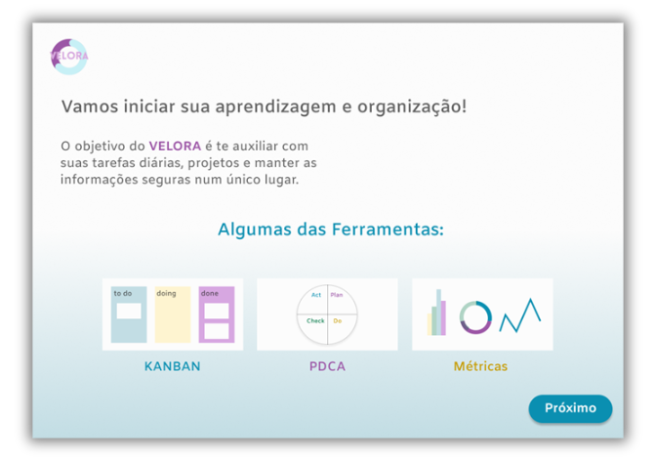
5
MODELAGEM
Protótipo: Iniciando na Aplicação
veLORA
21

Slide 22
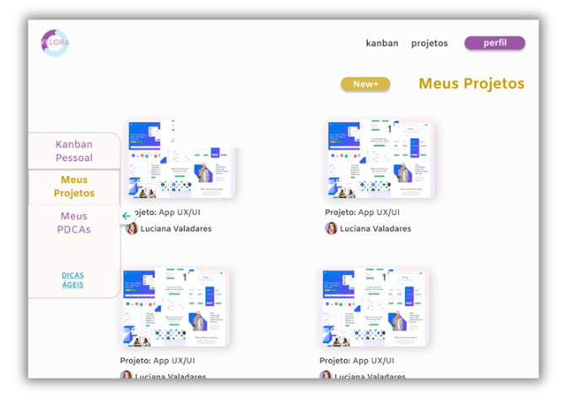
5
MODELAGEM
Protótipo: Meus Projetos
veLORA
22

Slide 23
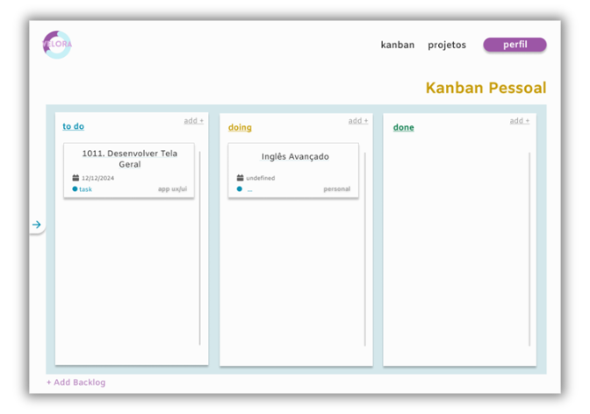
5
MODELAGEM
Protótipo: Kanban Pessoal
veLORA
23

Slide 24
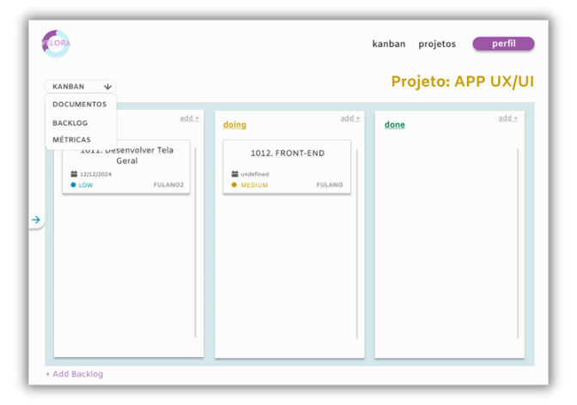
5
MODELAGEM
Protótipo: Kanban de Equipe
veLORA
24

Slide 25
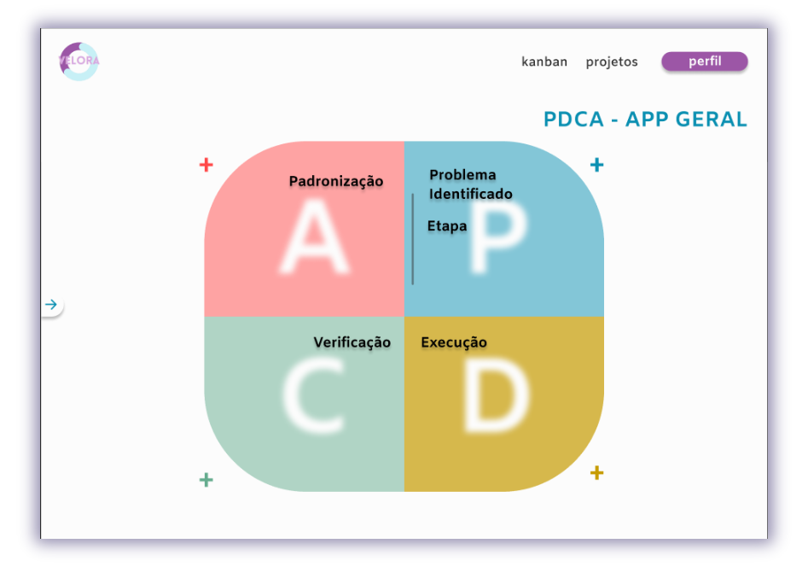
5
MODELAGEM
Protótipo: PDCA
veLORA
25

Slide 26







6
DESENVOLVIMENTO
Front-End, Back-End, Banco de Dados
veLORA
26

Slide 27
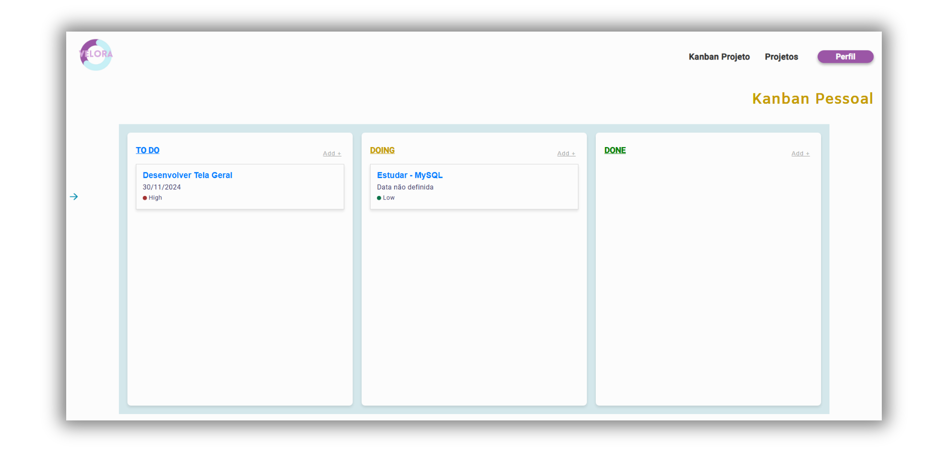
6
DESENVOLVIMENTO
Tela: Kanban Pessoal
veLORA
27

Slide 28
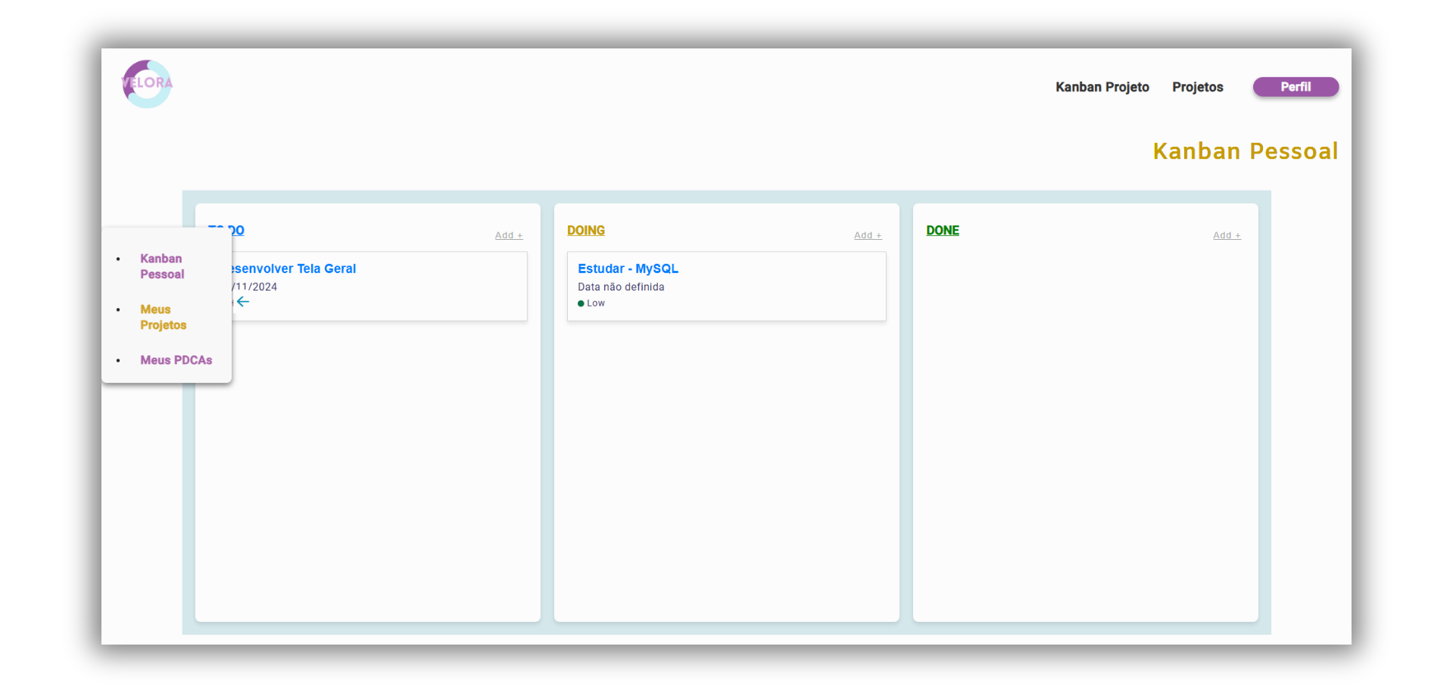

6
DESENVOLVIMENTO
Tela: Kanban Pessoal (Modal Aberto)
veLORA
28

Slide 29
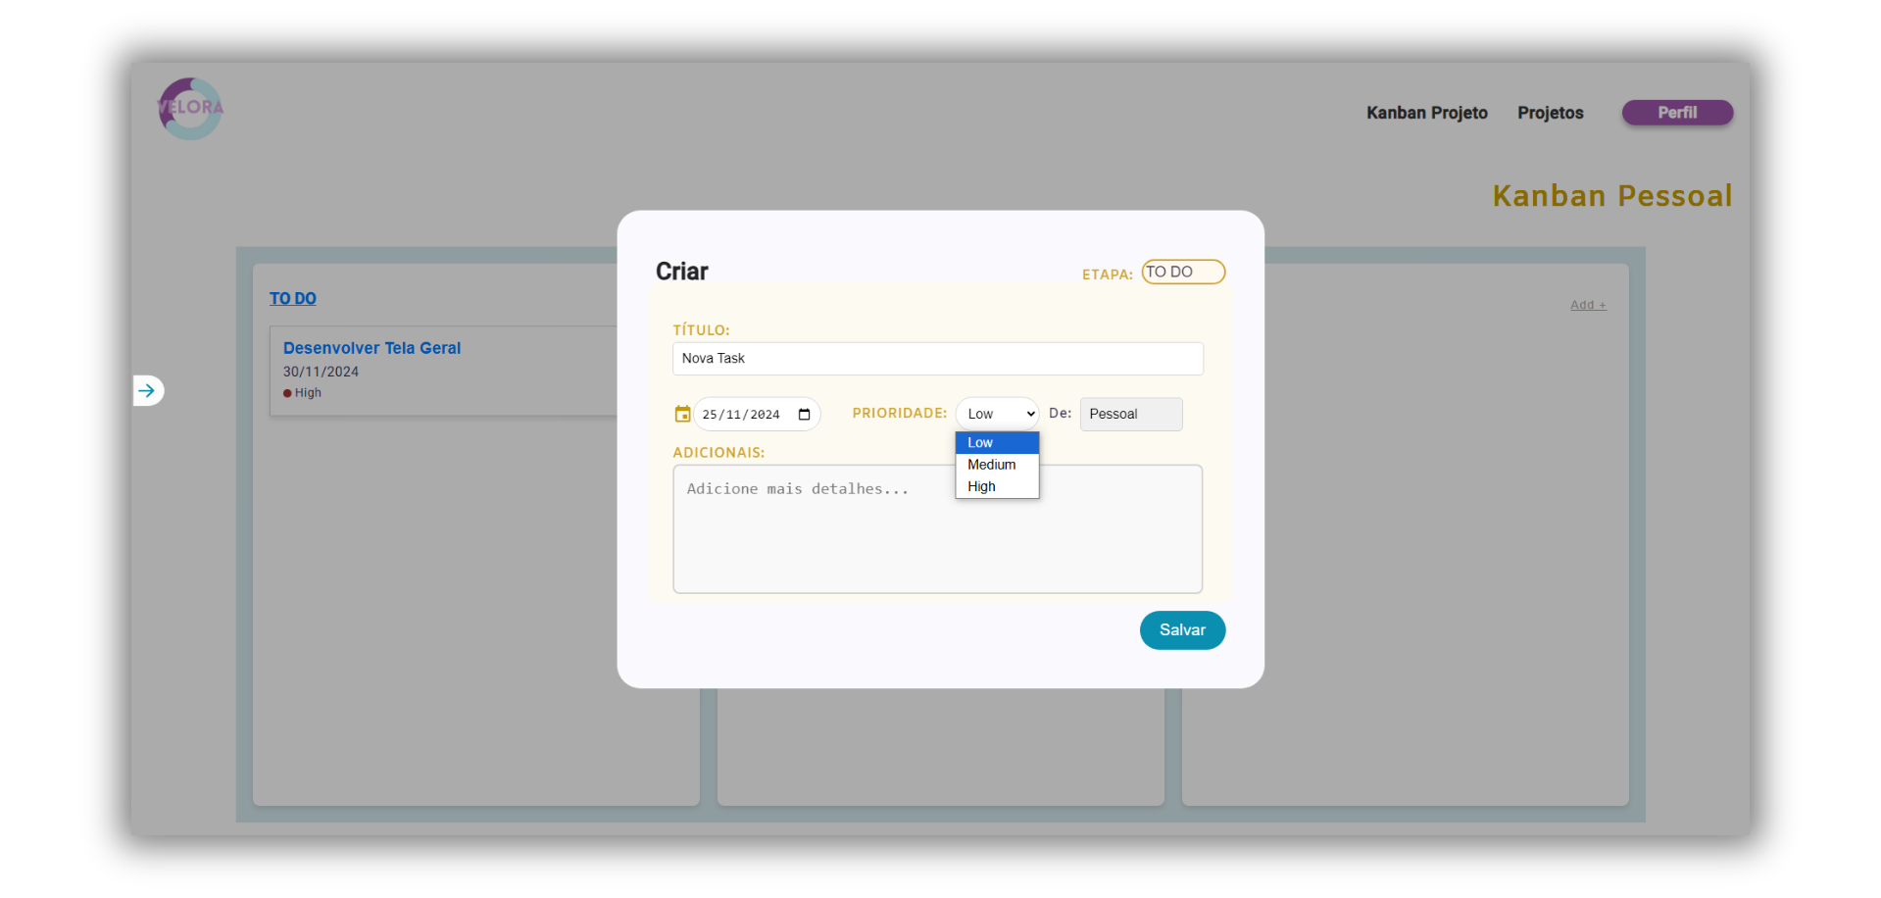
6
DESENVOLVIMENTO
Tela: Kanban Pessoal (Criar nova Tarefa)
veLORA
29

Slide 30
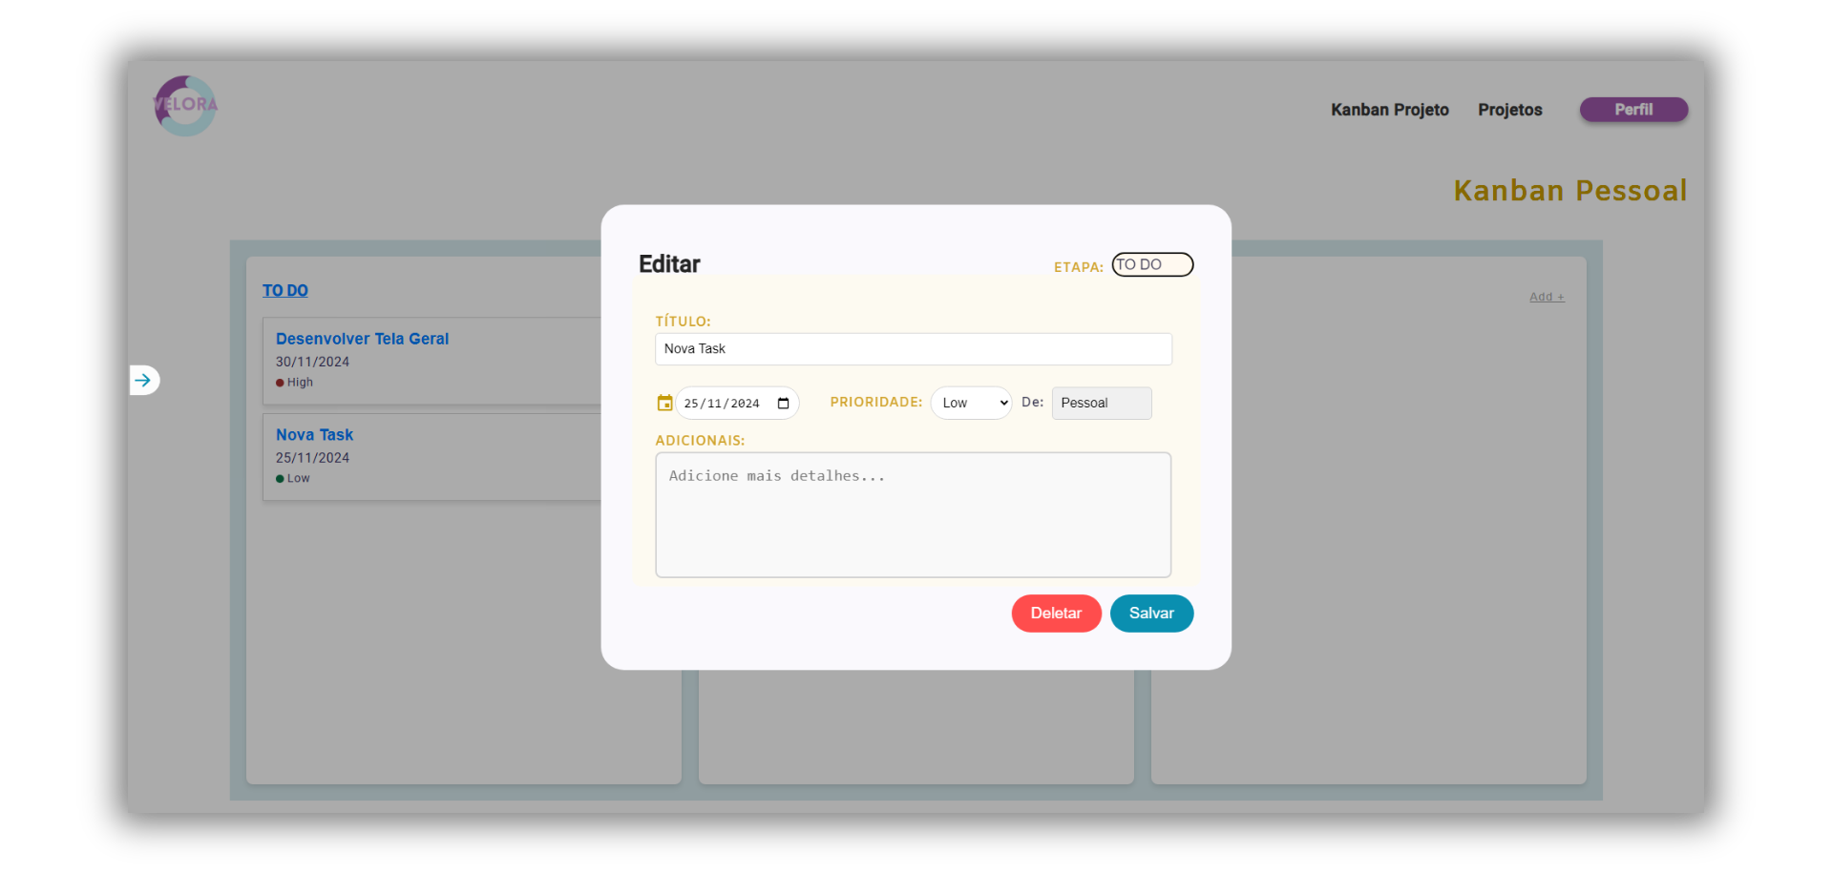
6
DESENVOLVIMENTO
Tela: Kanban Pessoal (Editar Tarefa)
veLORA
30

Slide 31
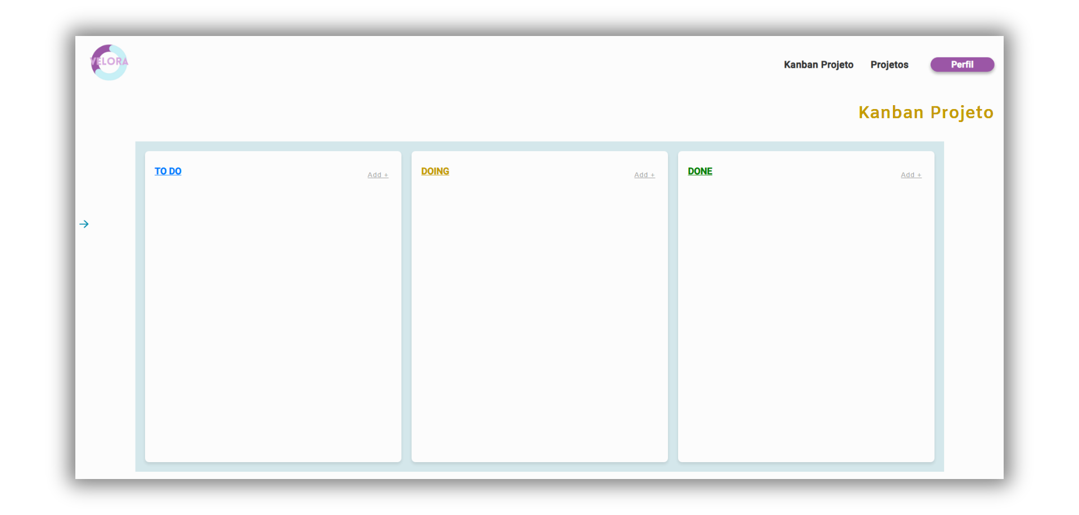
6
DESENVOLVIMENTO
Tela: Kanban Projeto
veLORA
31

Slide 32
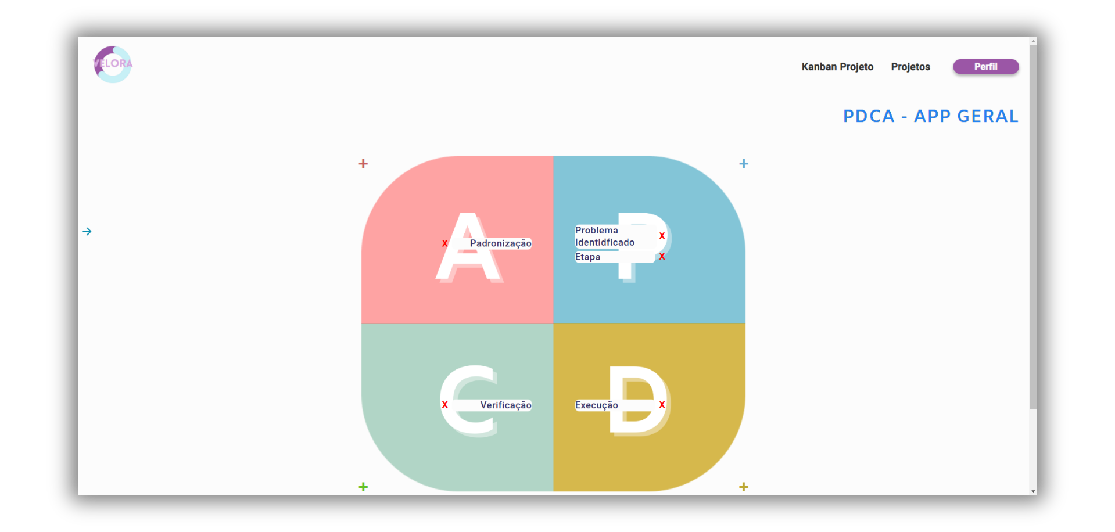
6
DESENVOLVIMENTO
Tela: PDCA
veLORA
32

Slide 33
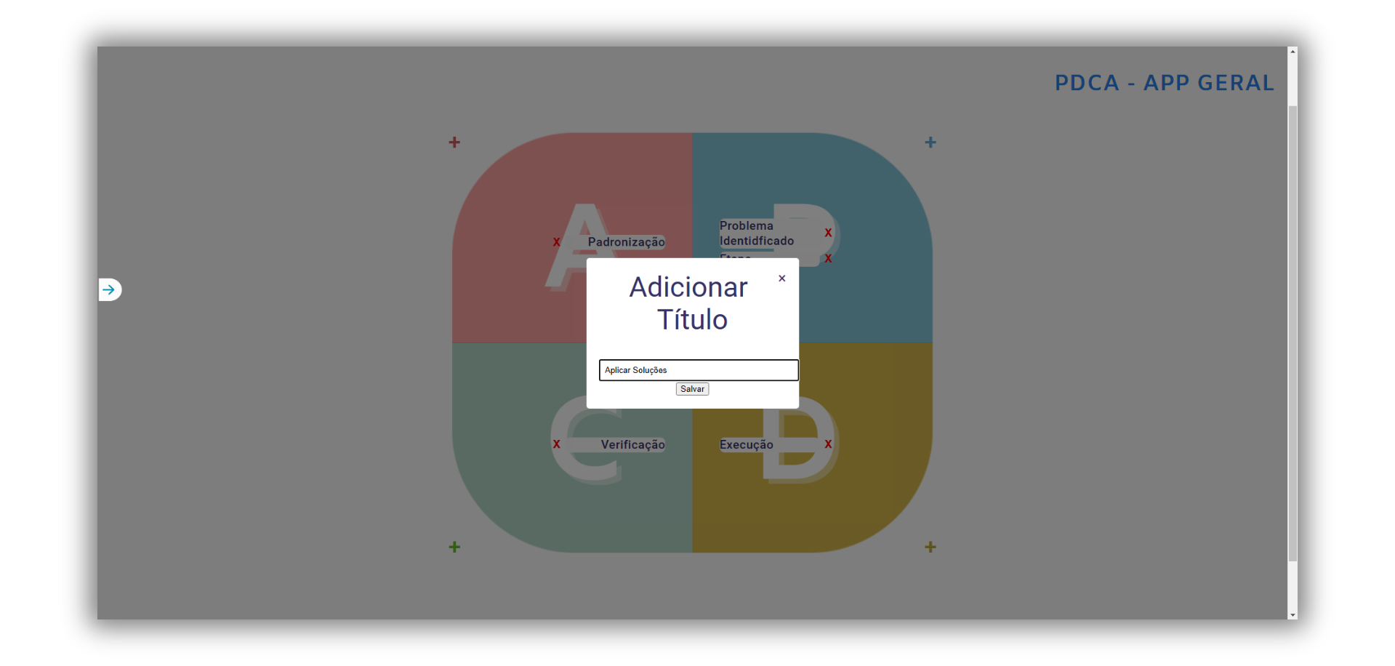
6
DESENVOLVIMENTO
Tela: PDCA (Nova Etapa)
veLORA
33

Slide 34





7
CONCLUSÃO
veLORA
34

Slide 35




DÚVIDAS ?
veLORA
35

Slide 36

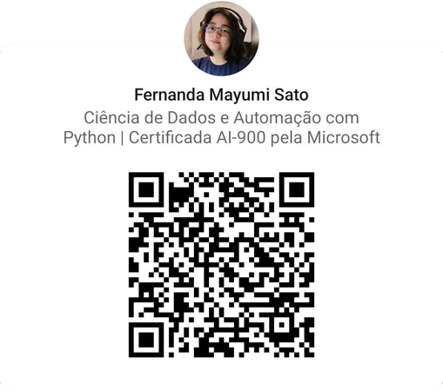
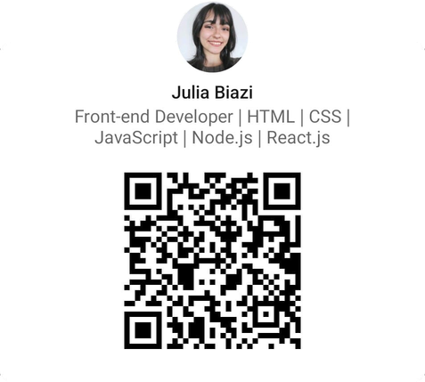
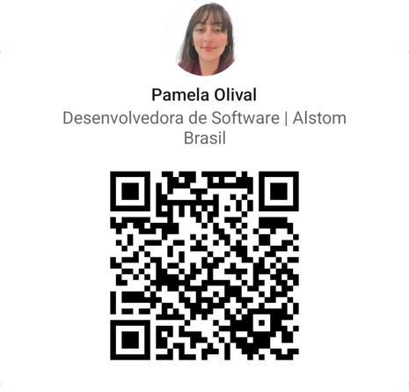


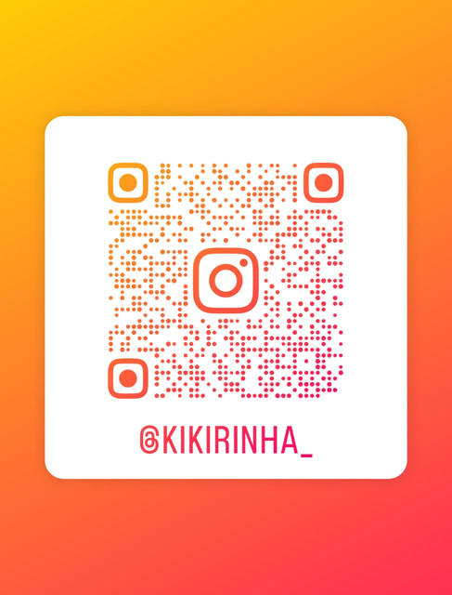

REDES SOCIAIS
Linkedin
Instagram
veLORA
36

